Slide 1
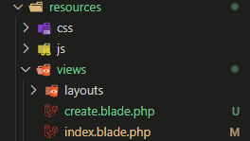
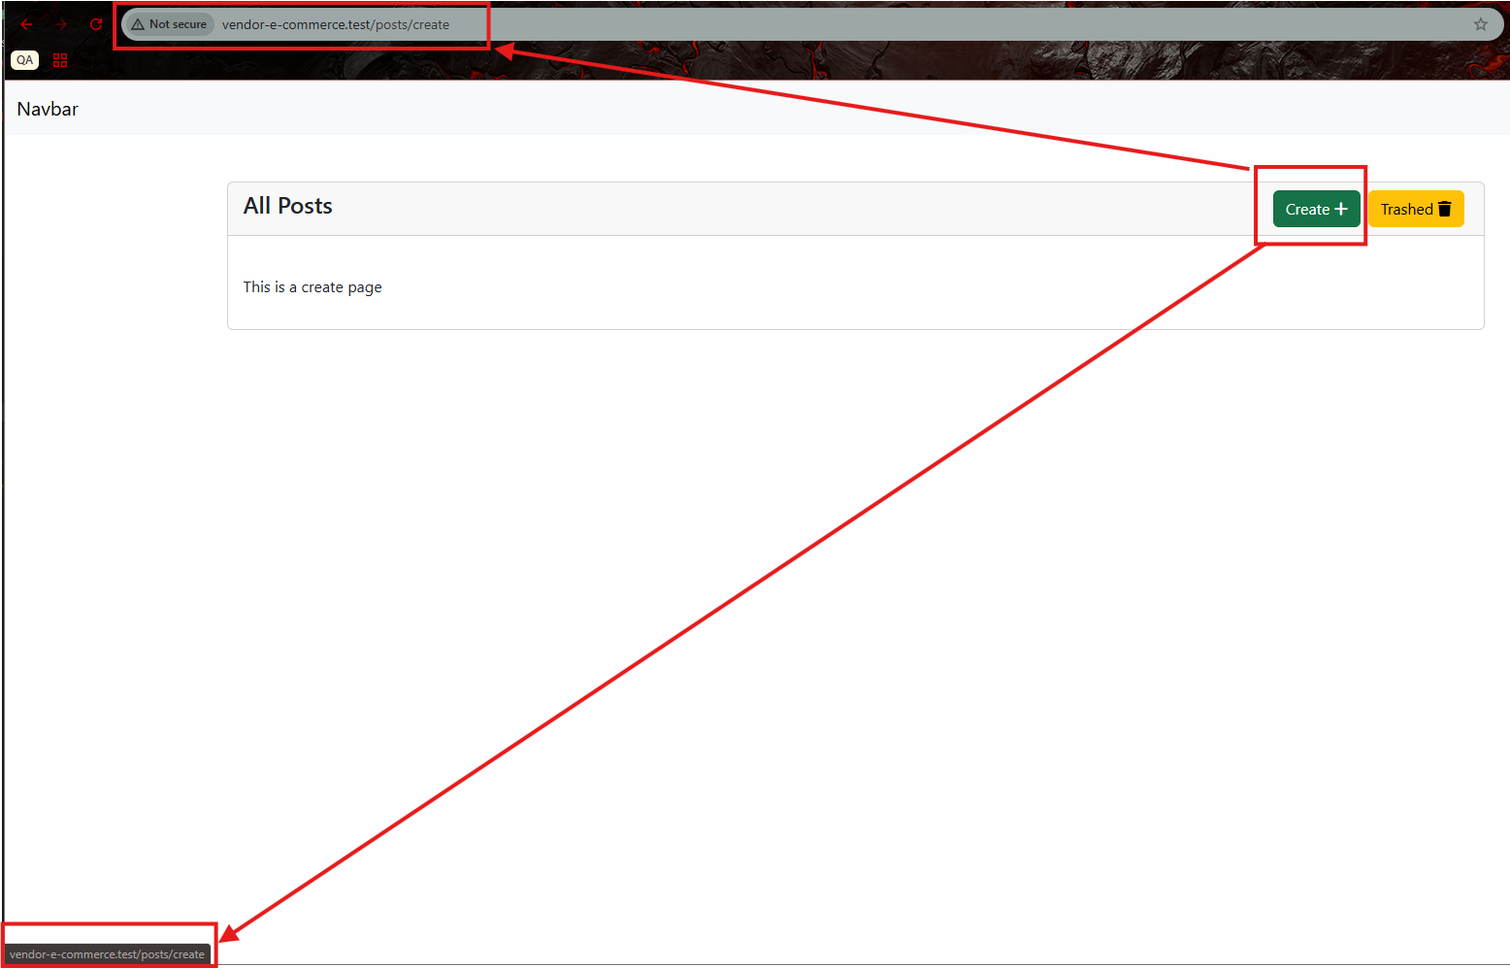
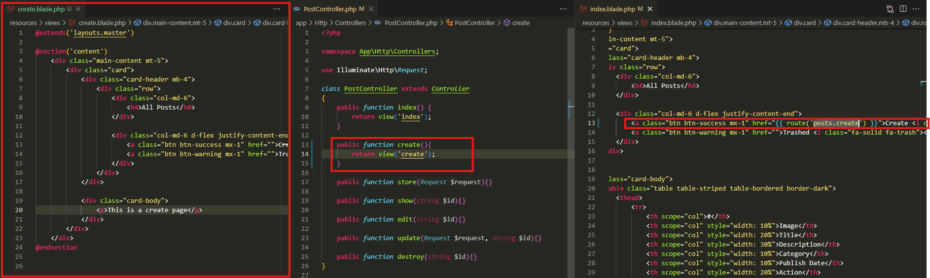
Templating dərsimizin dəvamında CREATE səhifəmizi yaradacağıq. Addımlar aşağı şəkildəki kimi olacaq.
Eyni index.blade.php səhifəsini copy past edirik və table tag-lərini silirik. Onun yerinə sonra form taglərini yazacağıq.
Sonra controllerdə create() metoduna bu create səhifəsini return etsin deyirik.
Daha sonra isə, index.blade.php səhifəsindəki <a> taginə route təyin edirik ki, `Create` yazısını kliklədikdə create.blade.php səhifəsinə yönləndirilək. route(‘posts.create’) metodunda yazdığımız posts.create yazısını terminalda php artisan route:list əmrini yazaraq əldə etdiyimiz siyahıdan götürürük.

Slide 2
İndi Create səhifəmizi formalaşdıra bilərik. Kodlar və nəticə növbəti slayddadır.

Slide 3
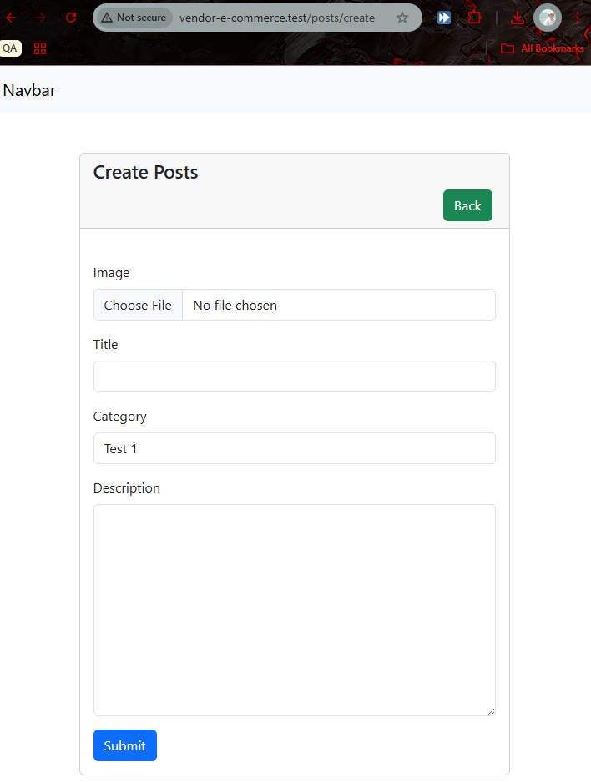
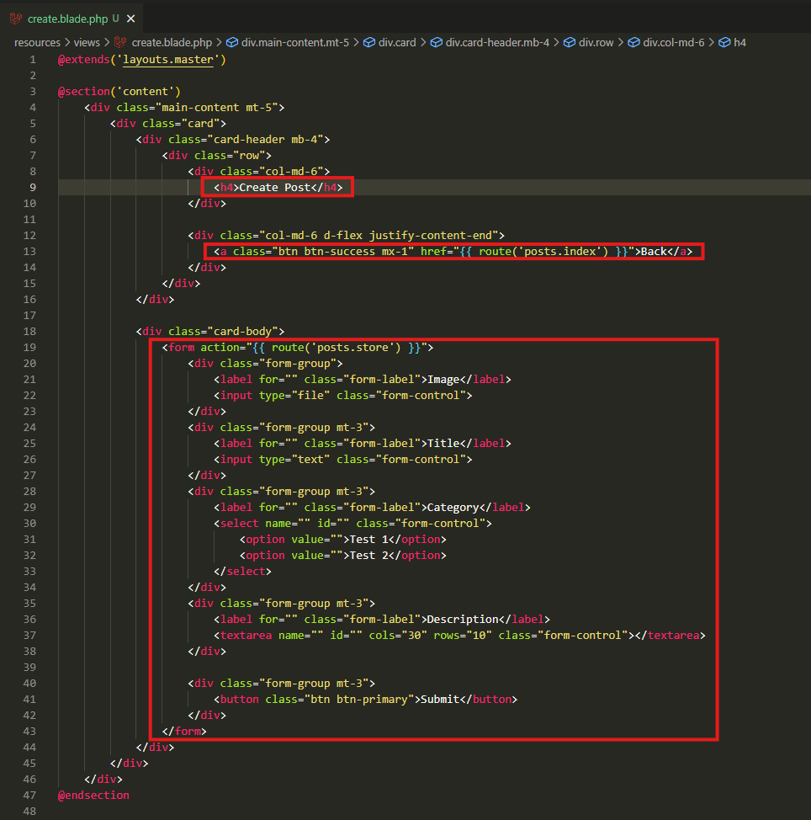
.

Slide 4
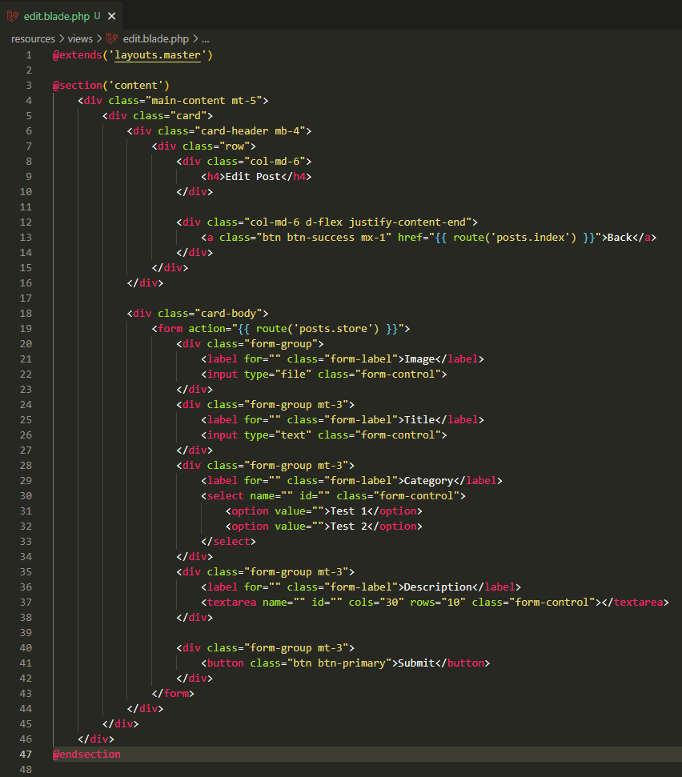
Create səhifəsi post yaratmaq üçündür. Bizim birdə EDİT səhifəsinə ehtiyacımız var ki, əvvəl yaradılan postları redaktə edə bilək. Bunun üçün create.blade.php faylını copy past edirik.
Hələki redaktə falan etmirik sadəcə yaradaq bu faylı. Sonra TRASHED faylını yaradacağıq.

Slide 5
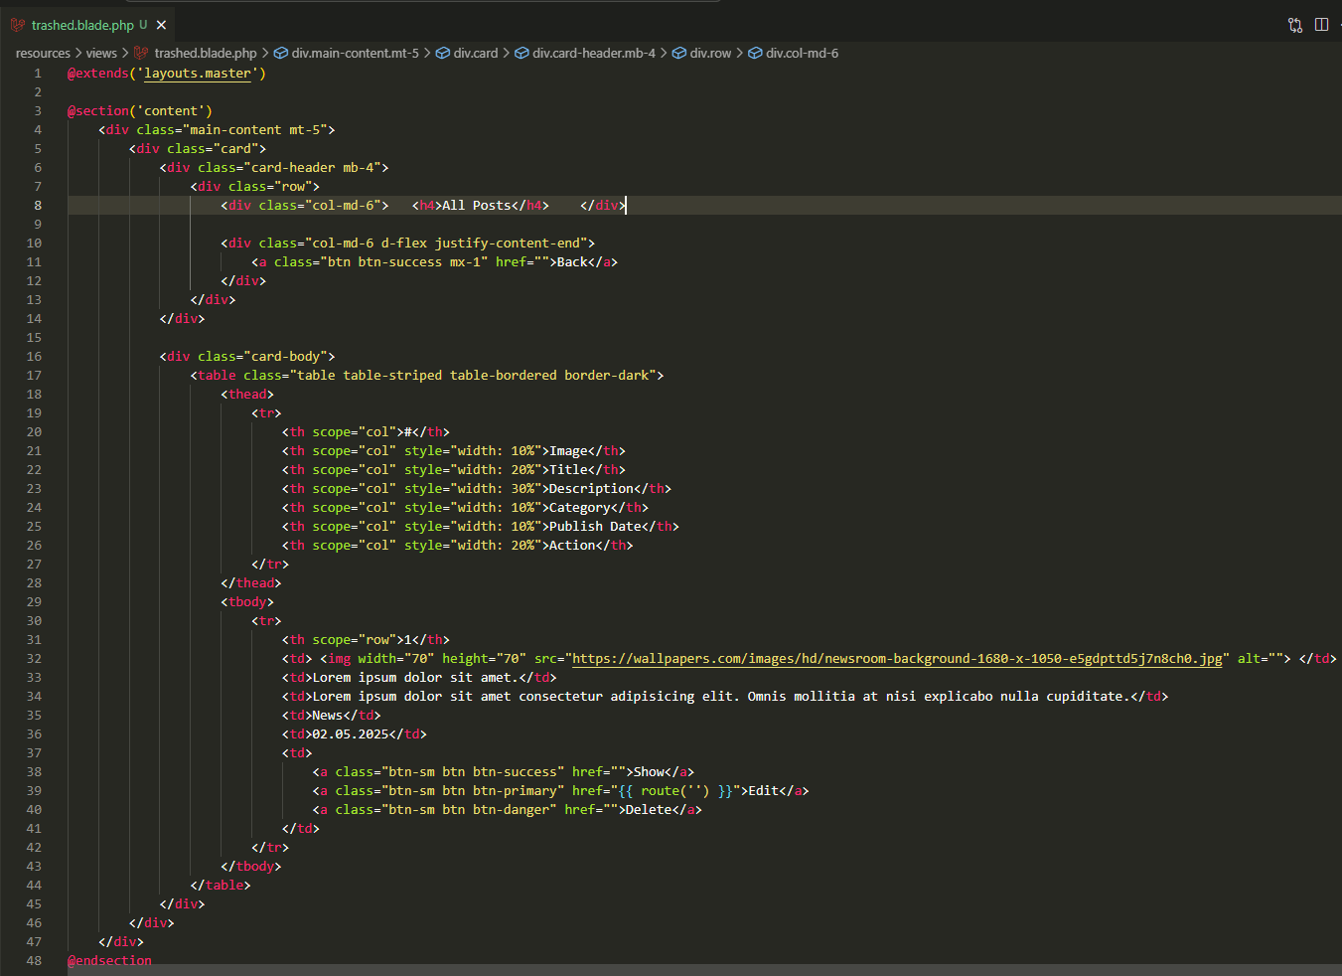
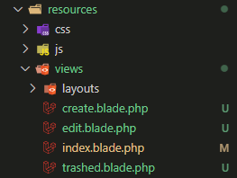
Trashed faylını yaratmaq üçün də, index.blade.php faylını copy past edirik.

Slide 6
.

Slide 7
.

Slide 8
.

Slide 9
.

Slide 10
.

